Slide 1
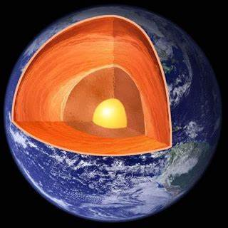


高能物理的实验技术
凌家杰
中山大学

Slide 2
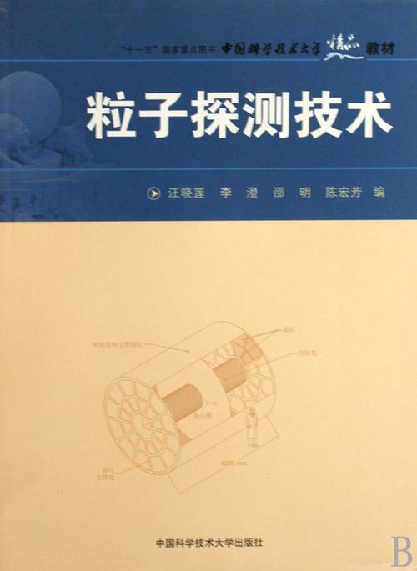
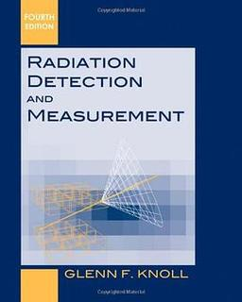
内容概括
粒子与物质的相互作用
  带电粒子和物质的相互作用
  光子和物质的相互作用
  强子和物质的强相互作用
中微子和物质的相互作用
中微子探测器
本课件主要借鉴了汪晓莲等编教材《粒子探测技术》、耿聪、PDG、IHEP、CERN讲座等材料

Slide 3
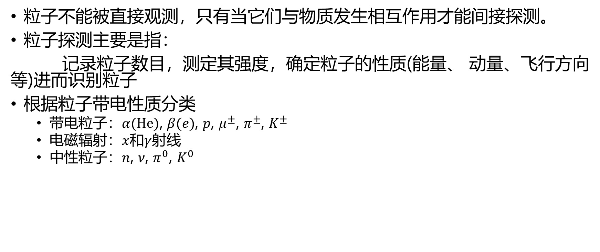
粒子与物质的相互作用
粒子不能被直接观测，只有当它们与物质发生相互作用才能间接探测。
粒子探测主要是指：
记录粒子数目，测定其强度，确定粒子的性质(能量、 动量、飞行方向等)进而识别粒子
根据粒子带电性质分类
  带电粒子：$α(He)$, $β(e)$, $p$, $μ^{±}$, $π^{±}$, $K^{±}$
  电磁辐射：$x$和$γ$射线
  中性粒子：$n$, $ν$, $π^{0}$, $K^{0}$

Slide 4
带电粒子和物质的相互作用
非弹性碰撞 （导致带电粒子能量损失）
  带电粒子与核外电子： 原子的电离和激发 （重要）
  带电粒子与原子核：韧致辐射 （高能粒子）、电子对产生、光核作用
弹性碰撞 （损失能量较小）
  带电粒子与核外电子 （可忽略）
  带电粒子与原子核（卢瑟福散射）：多次库伦散射
切伦科夫辐射，穿越辐射（损失能量小）

Slide 5
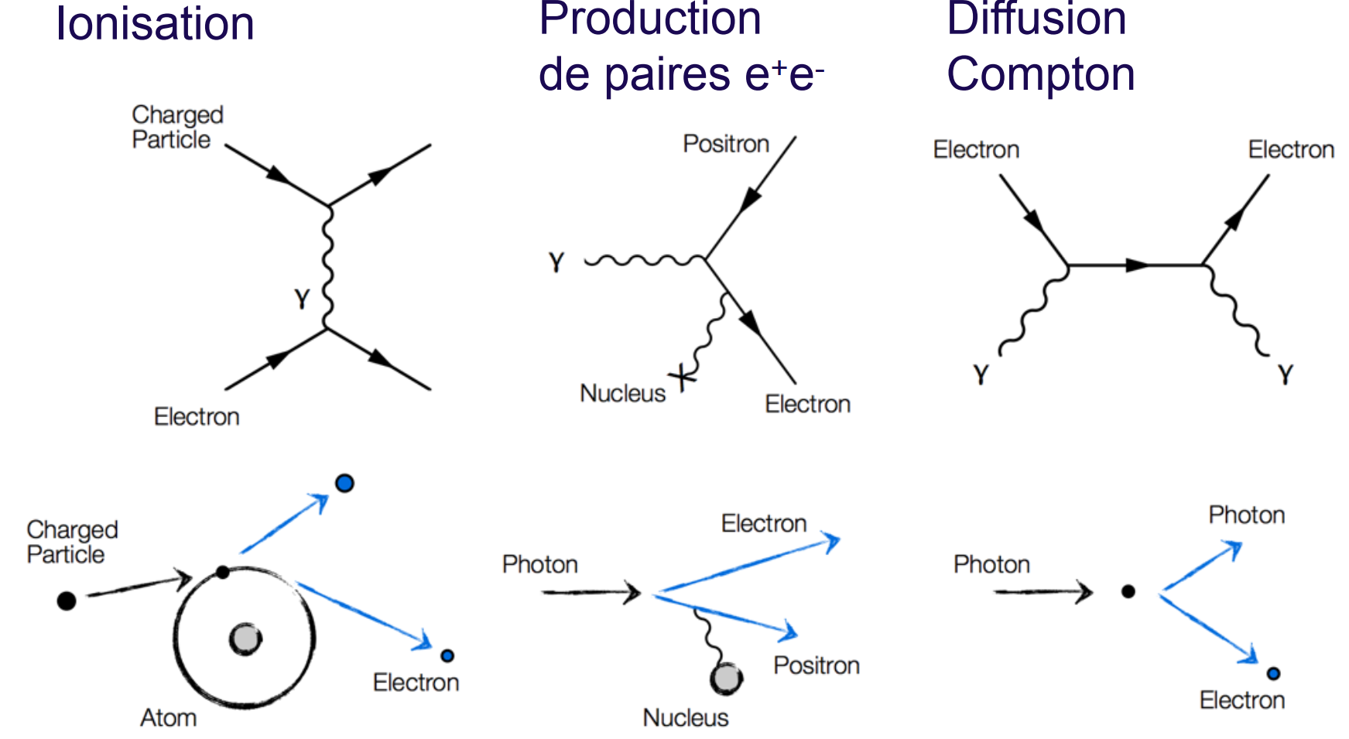
粒子相互作用
电离
对产生
康普顿散射

Slide 6
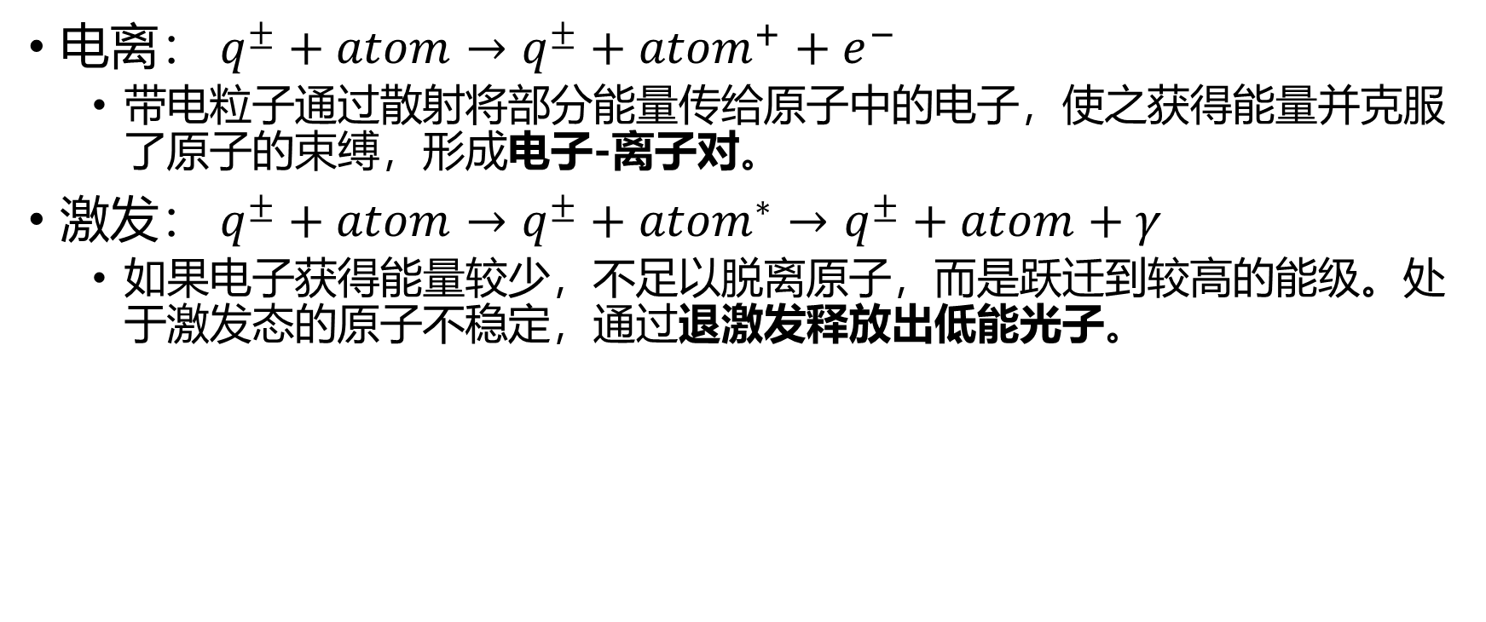
电离与激发
电离：$q^{±}+atom→q^{±}+{atom}^{+}+e^{−}$
  带电粒子通过散射将部分能量传给原子中的电子，使之获得能量并克服了原子的束缚，形成电子-离子对。
激发：$q^{±}+atom→q^{±}+{atom}^{∗}→q^{±}+atom+γ$
  如果电子获得能量较少，不足以脱离原子，而是跃迁到较高的能级。处于激发态的原子不稳定，通过退激发释放出低能光子。

Slide 7
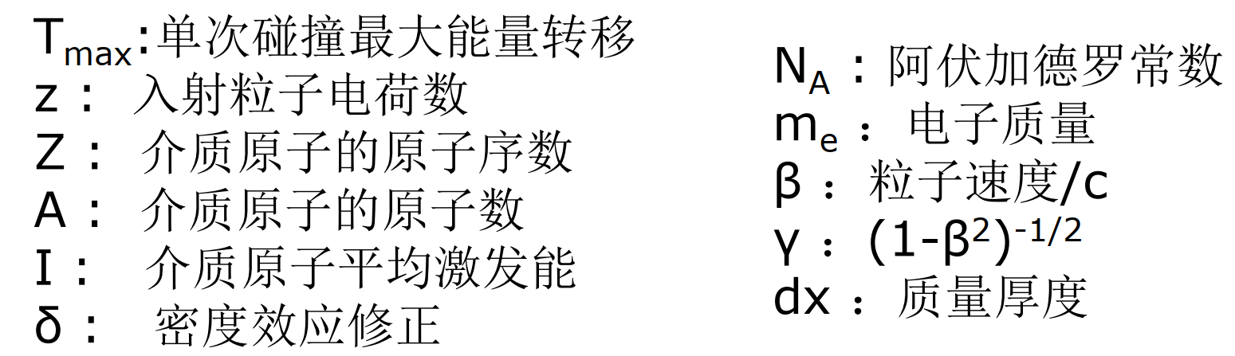
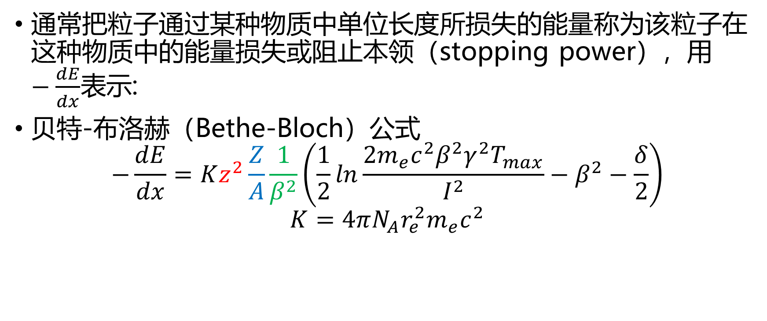
电离和激发能量损失
通常把粒子通过某种物质中单位长度所损失的能量称为该粒子在这种物质中的能量损失或阻止本领（stopping power），用 $−\frac{dE}{dx}$表示:
贝特-布洛赫（Bethe-Bloch）公式
$$−\frac{dE}{dx}=Kz^{2}\frac{Z}{A}\frac{1}{β^{2}}\left(\frac{1}{2}ln\frac{2m_{e}c^{2}β^{2}γ^{2}T_{max}}{I^{2}}−β^{2}−\frac{δ}{2}\right)$$
$$K=4πN_{A}r_{e}^{2}m_{e}c^{2}$$

Slide 8
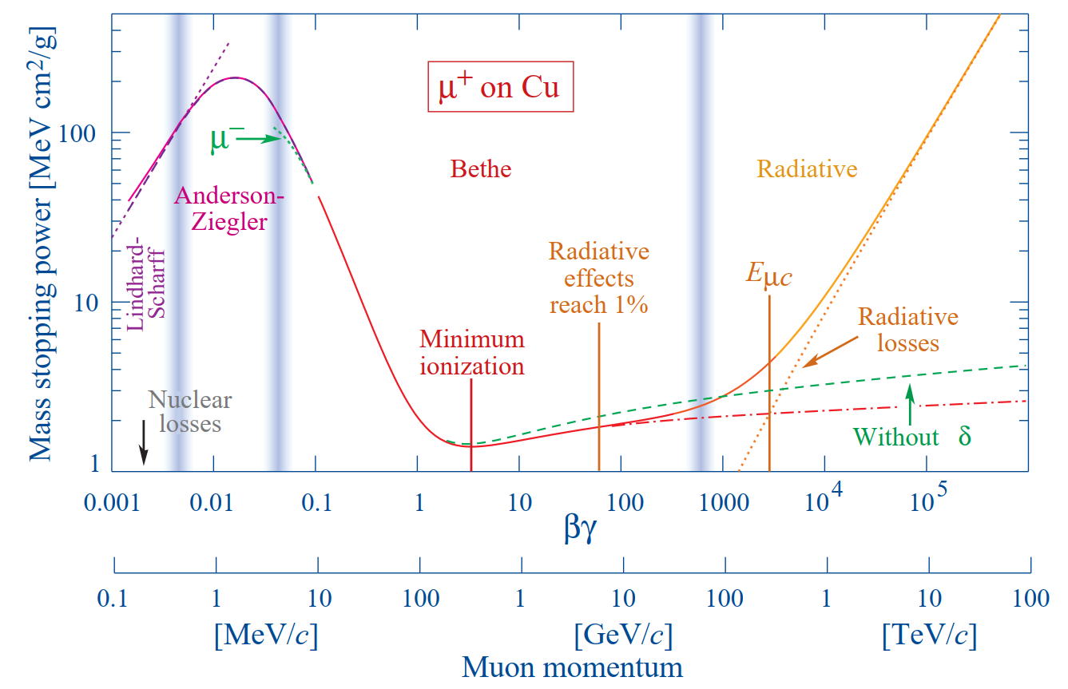
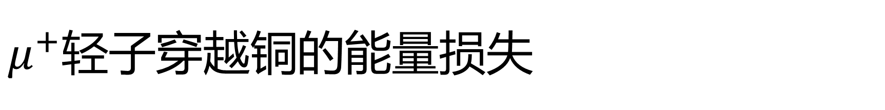
$μ^{+}$轻子穿越铜的能量损失

Slide 9
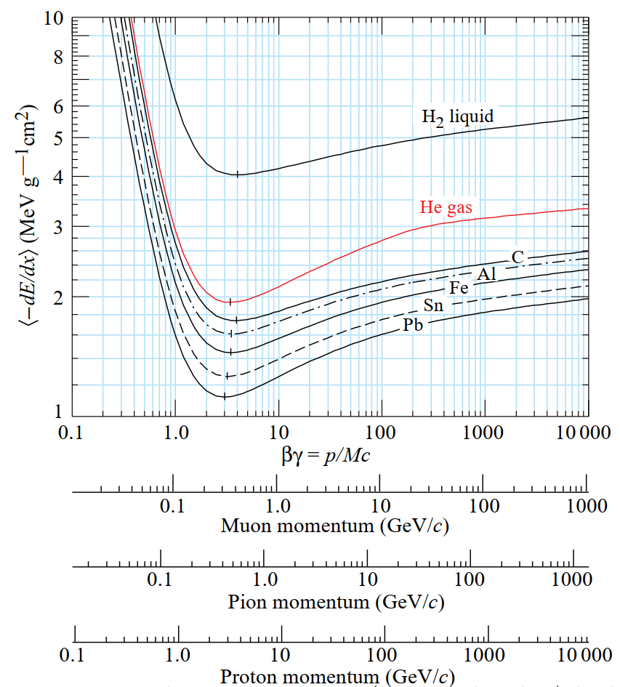
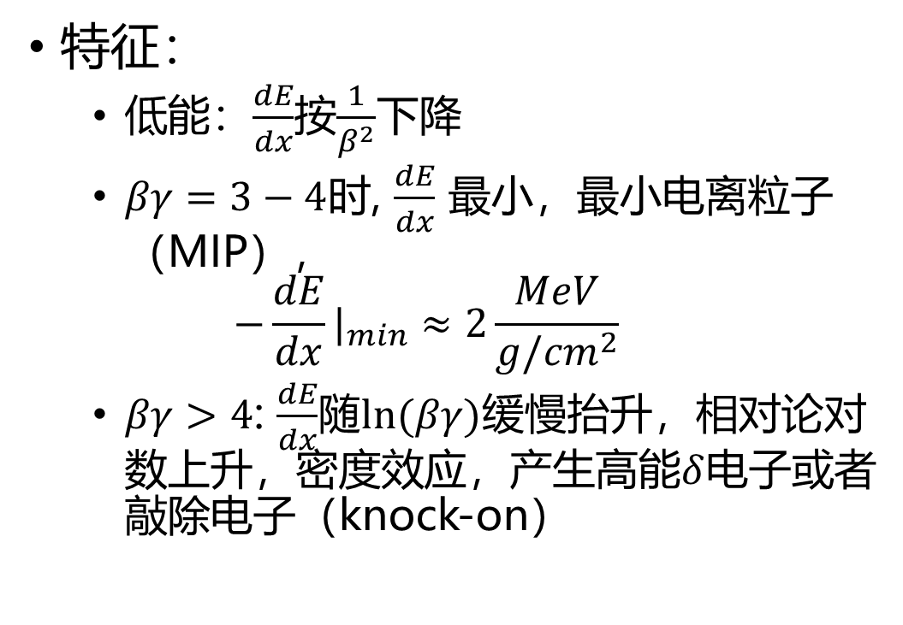
贝特-布洛赫（Bethe-Bloch）公式
特征：
  低能：$\frac{dE}{dx}$按$\frac{1}{β^{2}}$下降
  $βγ=3−4$时, $\frac{dE}{dx}$ 最小，最小电离粒子（MIP），
  $$−\frac{dE}{dx}|_{min}≈2\frac{MeV}{g/{cm}^{2}}$$
  $βγ>4$: $\frac{dE}{dx}$随$ln⁡(βγ)$缓慢抬升，相对论对数上升，密度效应，产生高能$δ$电子或者敲除电子（knock-on）

Slide 10
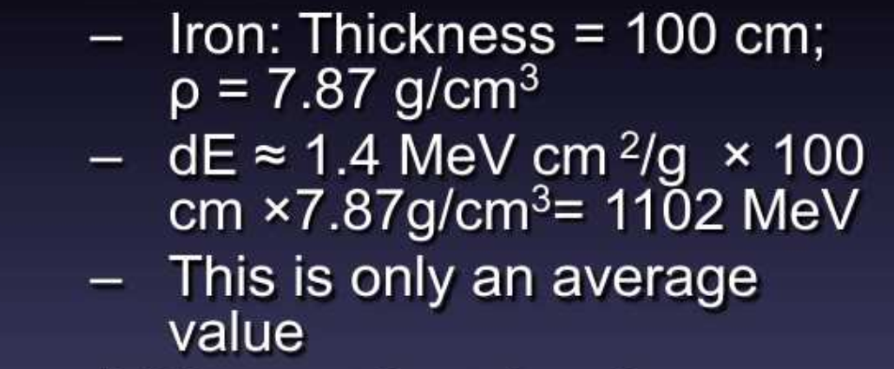
问题：
1 GeV的muon能穿过1 m的铁吗？

Slide 11
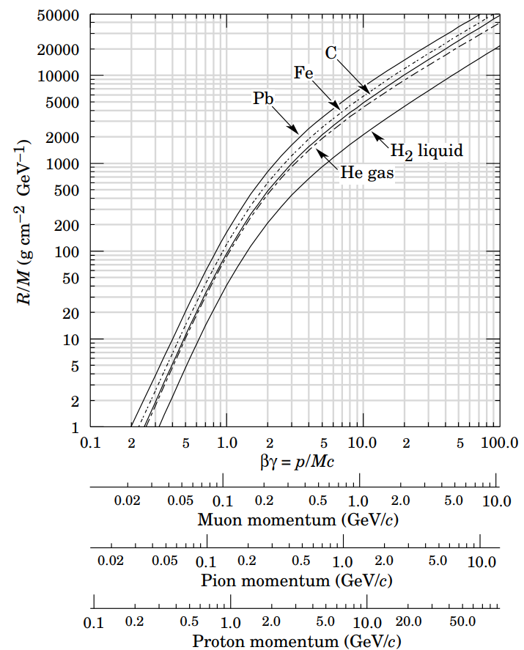

射程
射程：一个质量为M,具有初始动能$E_{0}$的带电粒子从进入物质损失能量到静止所走过的距离
$R=\int_{E_{0}}^{0}{dx}=\int_{E_{0}}^{0}{\frac{dE}{dE/dx}}$

Slide 12
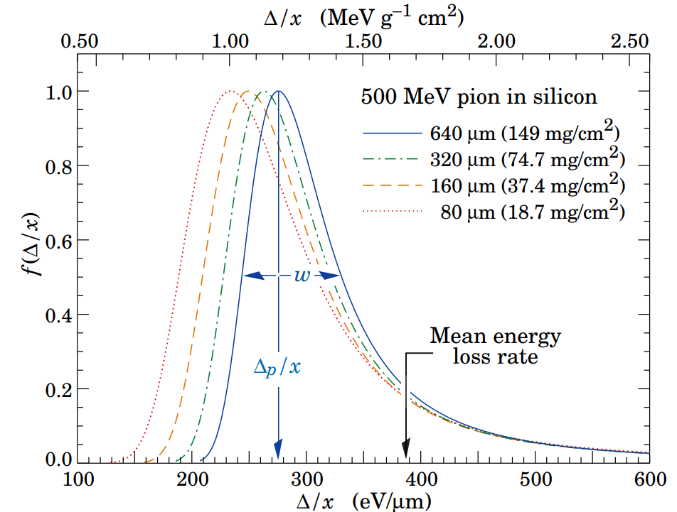
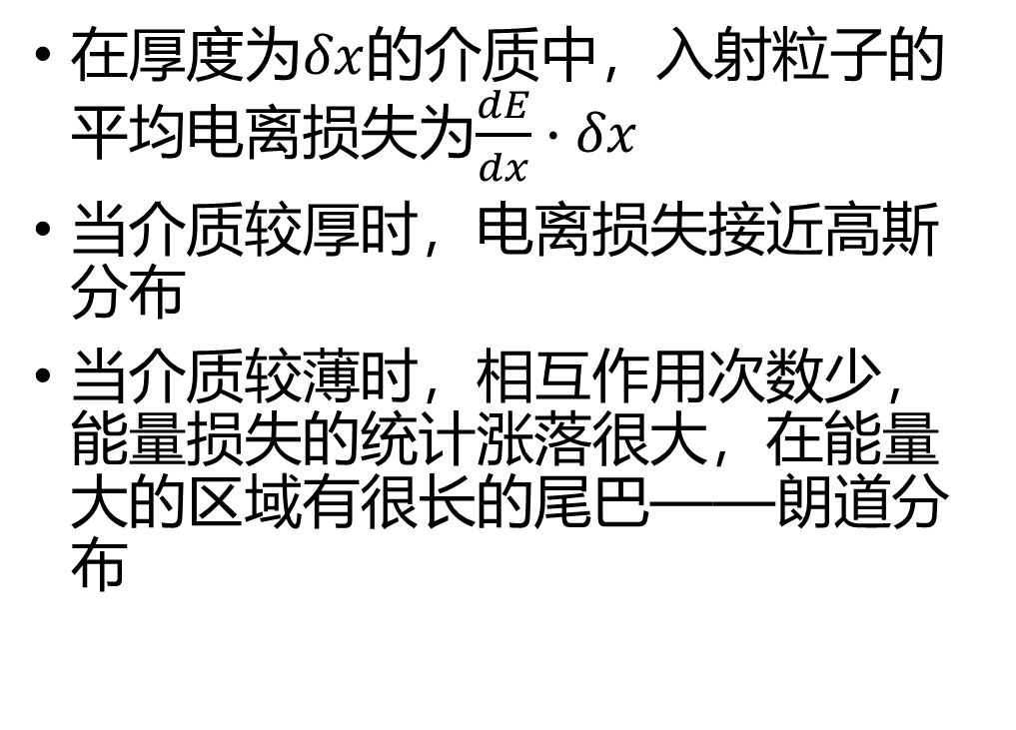


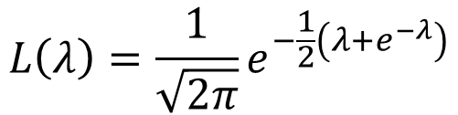
电离能量损失的分布
在厚度为$δx$的介质中，入射粒子的平均电离损失为$\frac{dE}{dx}∙δx$
当介质较厚时，电离损失接近高斯分布
当介质较薄时，相互作用次数少，能量损失的统计涨落很大，在能量大的区域有很长的尾巴——朗道分布
$$L\left(λ\right)=\frac{1}{\sqrt{2π}}e^{−\frac{1}{2}\left(λ+e^{−λ}\right)}$$
$$λ=\frac{ΔE−Δp}{ξ}$$
实际能损与最概然能损之间的偏差
$$ξ=(K/2)z^{2}(Z/A)(x/β^{2})$$

Slide 13
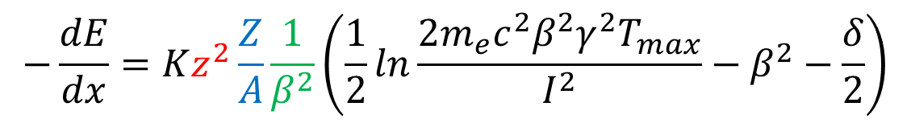

“能量损失”小结
能损公式与粒子质量无关，而与粒子速度有关，电荷和速度相等的粒子在同一种物质中电离损失相同
电离损失与入射粒子的电荷数$z^{2}$成正比，与介质的$\frac{Z}{A}成$正比
$$−\frac{dE}{dx}=Kz^{2}\frac{Z}{A}\frac{1}{β^{2}}\left(\frac{1}{2}ln\frac{2m_{e}c^{2}β^{2}γ^{2}T_{max}}{I^{2}}−β^{2}−\frac{δ}{2}\right)$$

Slide 14
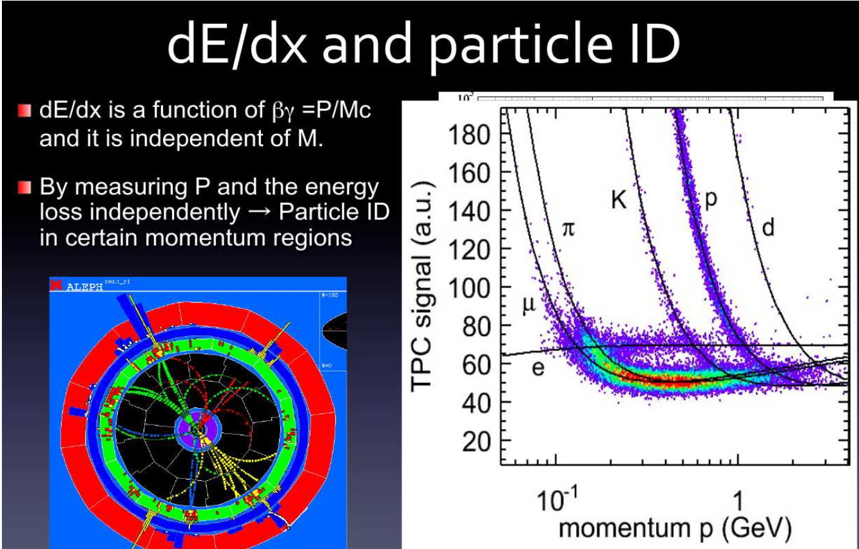

Slide 15
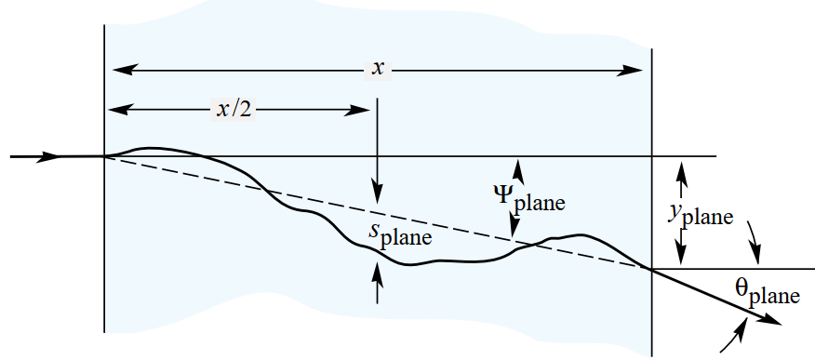
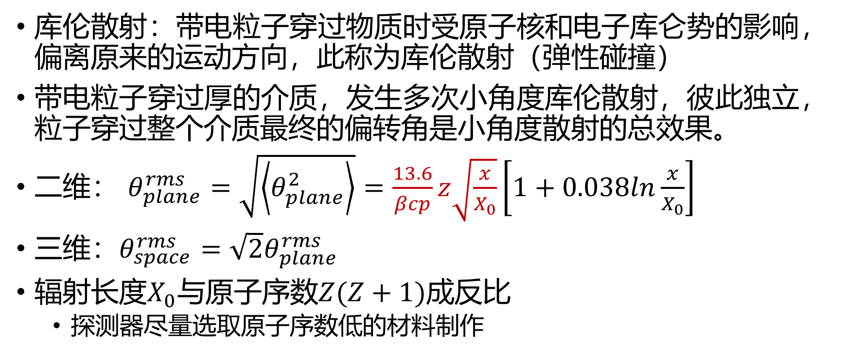
多次库伦散射
库伦散射：带电粒子穿过物质时受原子核和电子库仑势的影响，偏离原来的运动方向，此称为库伦散射（弹性碰撞）
带电粒子穿过厚的介质，发生多次小角度库伦散射，彼此独立，粒子穿过整个介质最终的偏转角是小角度散射的总效果。
二维： $θ_{plane}^{rms}=\sqrt{\left\langle θ_{plane}^{2}\right\rangle }=\frac{13.6}{βcp}z\sqrt{\frac{x}{X_{0}}}\left[1+0.038ln\frac{x}{X_{0}}\right]$
三维：$θ_{space}^{rms}=\sqrt{2}θ_{plane}^{rms}$
辐射长度$X_{0}$与原子序数$Z(Z+1)$成反比
  探测器尽量选取原子序数低的材料制作

Slide 16
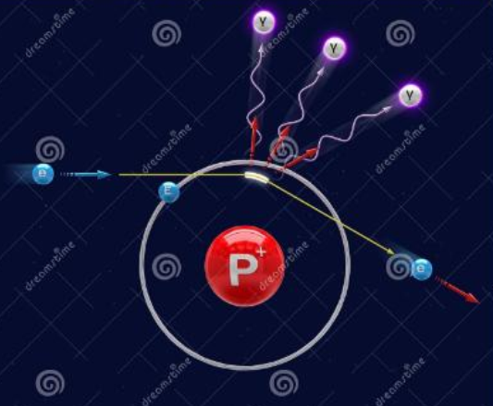
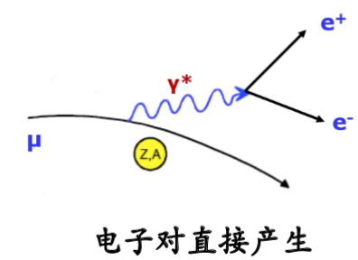
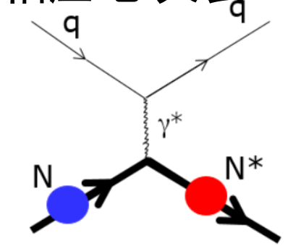
辐射能量损失
韧致辐射（bremsstrahlung）：当入射带电粒子受介质原子核库伦场作用，其运动速度大小或者方向发生改变，会发出电磁辐射。
电子对直接产生：入射粒子与介质原子核作用，通过虚光子生产正负电子对。 （只在高能区显著）
光核作用：入射光子与介质原子核通过交换虚光子发生非弹性散射，原子核被激发。 （贡献很小）

Slide 17
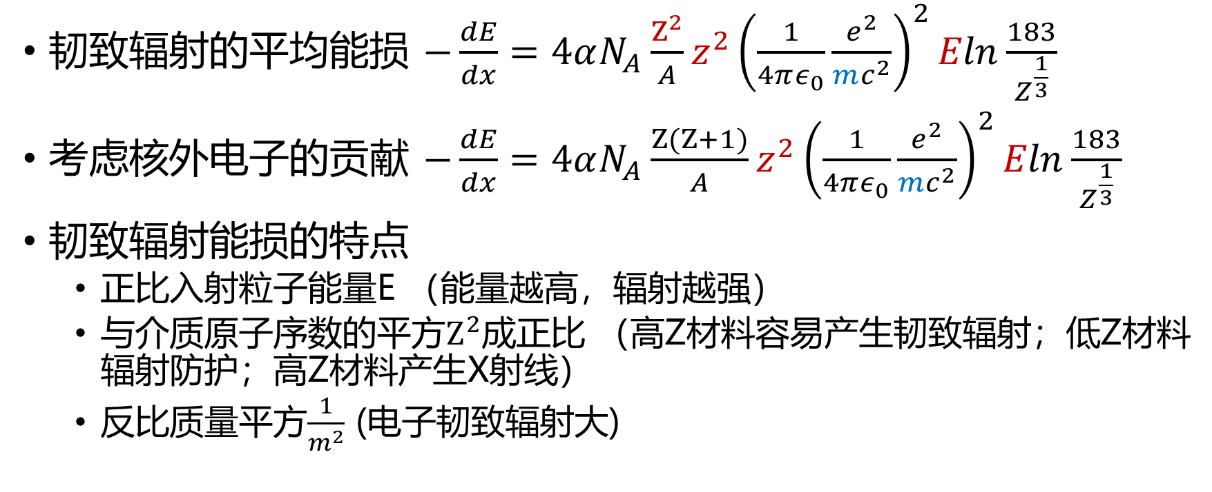
韧致辐射能量损失
韧致辐射的平均能损 $−\frac{dE}{dx}=4αN_{A}\frac{Z^{2}}{A}z^{2}{\left(\frac{1}{4πε_{0}}\frac{e^{2}}{mc^{2}}\right)}^{2}Eln\frac{183}{Z^{\frac{1}{3}}}$
考虑核外电子的贡献 $−\frac{dE}{dx}=4αN_{A}\frac{Z(Z+1)}{A}z^{2}{\left(\frac{1}{4πε_{0}}\frac{e^{2}}{mc^{2}}\right)}^{2}Eln\frac{183}{Z^{\frac{1}{3}}}$
韧致辐射能损的特点
  正比入射粒子能量E （能量越高，辐射越强）
  与介质原子序数的平方$Z^{2}$成正比 （高Z材料容易产生韧致辐射；低Z材料辐射防护；高Z材料产生X射线）
  反比质量平方$\frac{1}{m^{2}}$ (电子韧致辐射大)

Slide 18
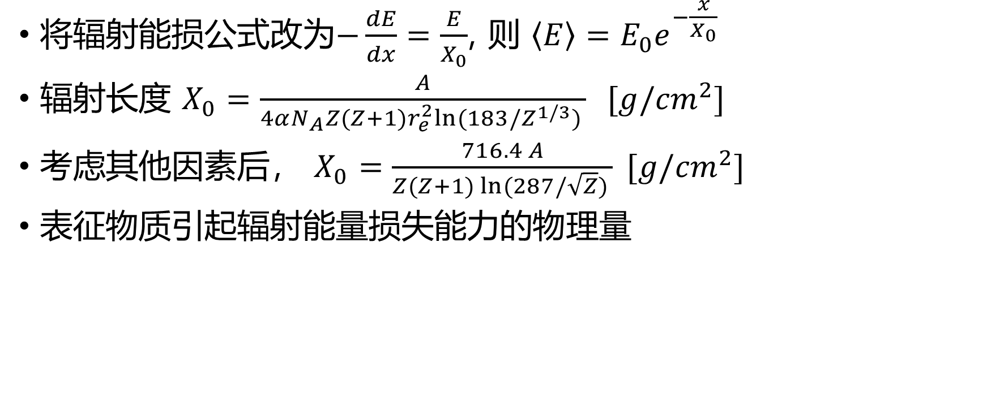
辐射长度
将辐射能损公式改为$−\frac{dE}{dx}=\frac{E}{X_{0}}$, 则 $\left\langle E\right\rangle =E_{0}e^{−\frac{x}{X_{0}}}$
辐射长度 $X_{0}=\frac{A}{4αN_{A}Z(Z+1)r_{e}^{2}ln⁡(183/Z^{1/3}) } [g/{cm}^{2}]$
考虑其他因素后， $X_{0}=\frac{716.4 A}{Z(Z+1) ln⁡(287/\sqrt{Z}) } [g/{cm}^{2}]$
表征物质引起辐射能量损失能力的物理量

Slide 19
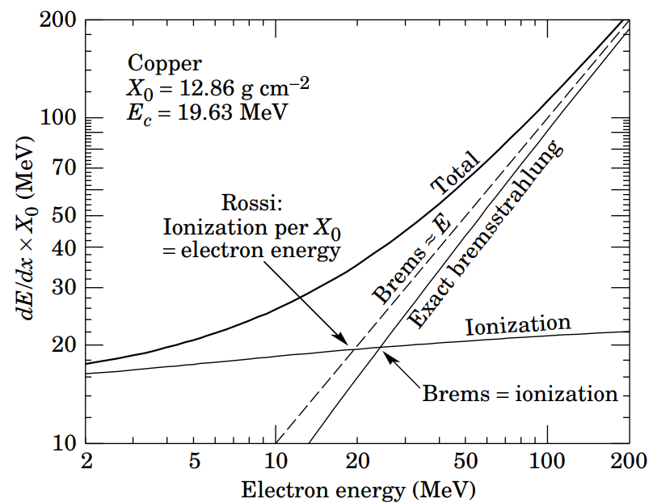
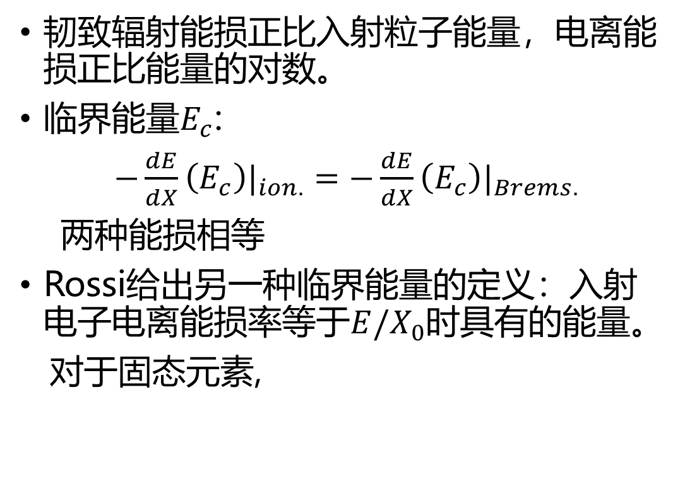
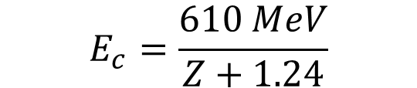
临界能量
韧致辐射能损正比入射粒子能量，电离能损正比能量的对数。
临界能量$E_{c}$:
$−\frac{dE}{dX}\left(E_{c}\right)|_{ion.}=−\frac{dE}{dX}\left(E_{c}\right)|_{Brems.}$
两种能损相等
Rossi给出另一种临界能量的定义：入射电子电离能损率等于$E/X_{0}$时具有的能量。
对于固态元素,
$$E_{c}=\frac{610 MeV}{Z+1.24}$$

Slide 20
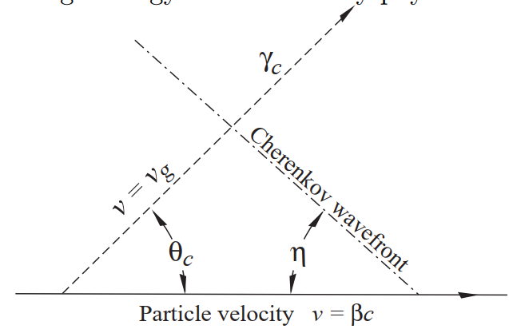
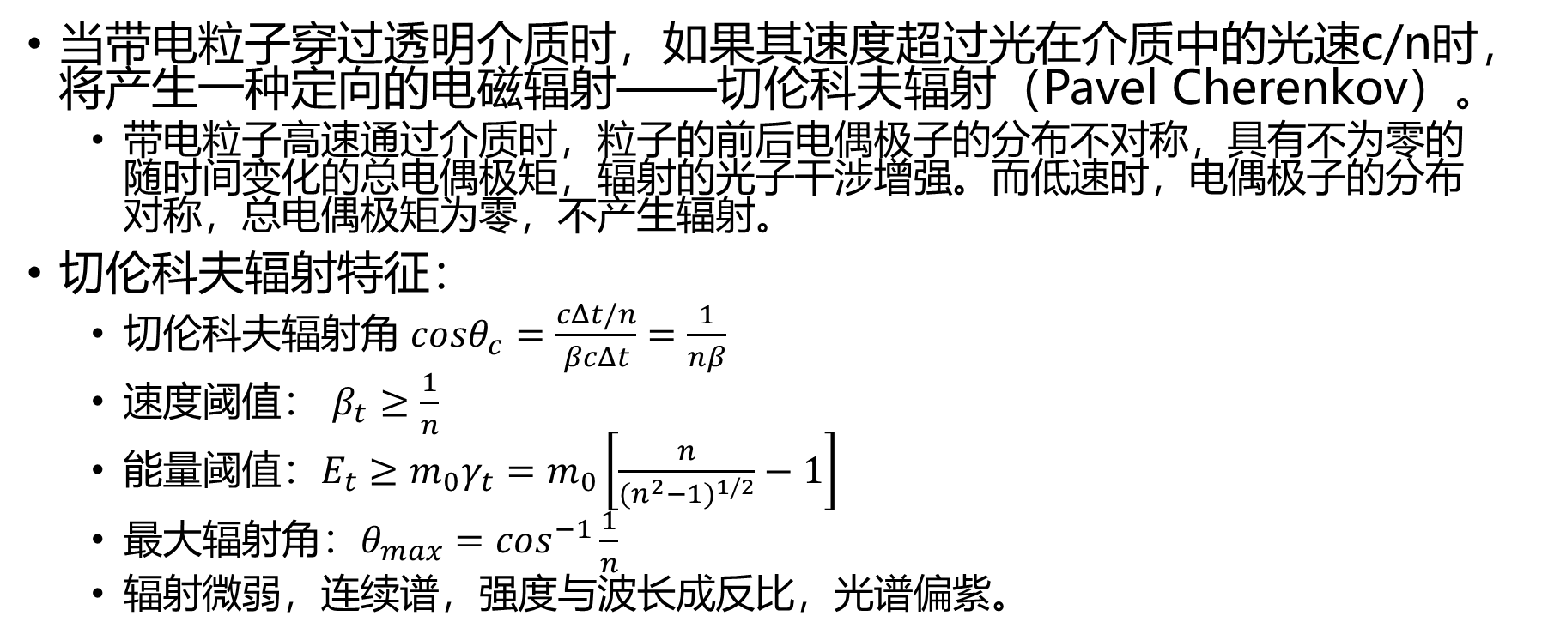
切伦科夫辐射
当带电粒子穿过透明介质时，如果其速度超过光在介质中的光速c/n时，将产生一种定向的电磁辐射——切伦科夫辐射（Pavel Cherenkov）。
  带电粒子高速通过介质时，粒子的前后电偶极子的分布不对称，具有不为零的随时间变化的总电偶极矩，辐射的光子干涉增强。而低速时，电偶极子的分布对称，总电偶极矩为零，不产生辐射。
切伦科夫辐射特征：
  切伦科夫辐射角 $cosθ_{c}=\frac{cΔt/n}{βcΔt}=\frac{1}{nβ}$
  速度阈值： $β_{t}≥\frac{1}{n}$
  能量阈值：$E_{t}≥m_{0}γ_{t}=m_{0}\left[\frac{n}{{(n^{2}−1)}^{1/2}}−1\right]$
  最大辐射角：$θ_{max}=\cos^{−1}\frac{1}{n}$
  辐射微弱，连续谱，强度与波长成反比，光谱偏紫。

Slide 21
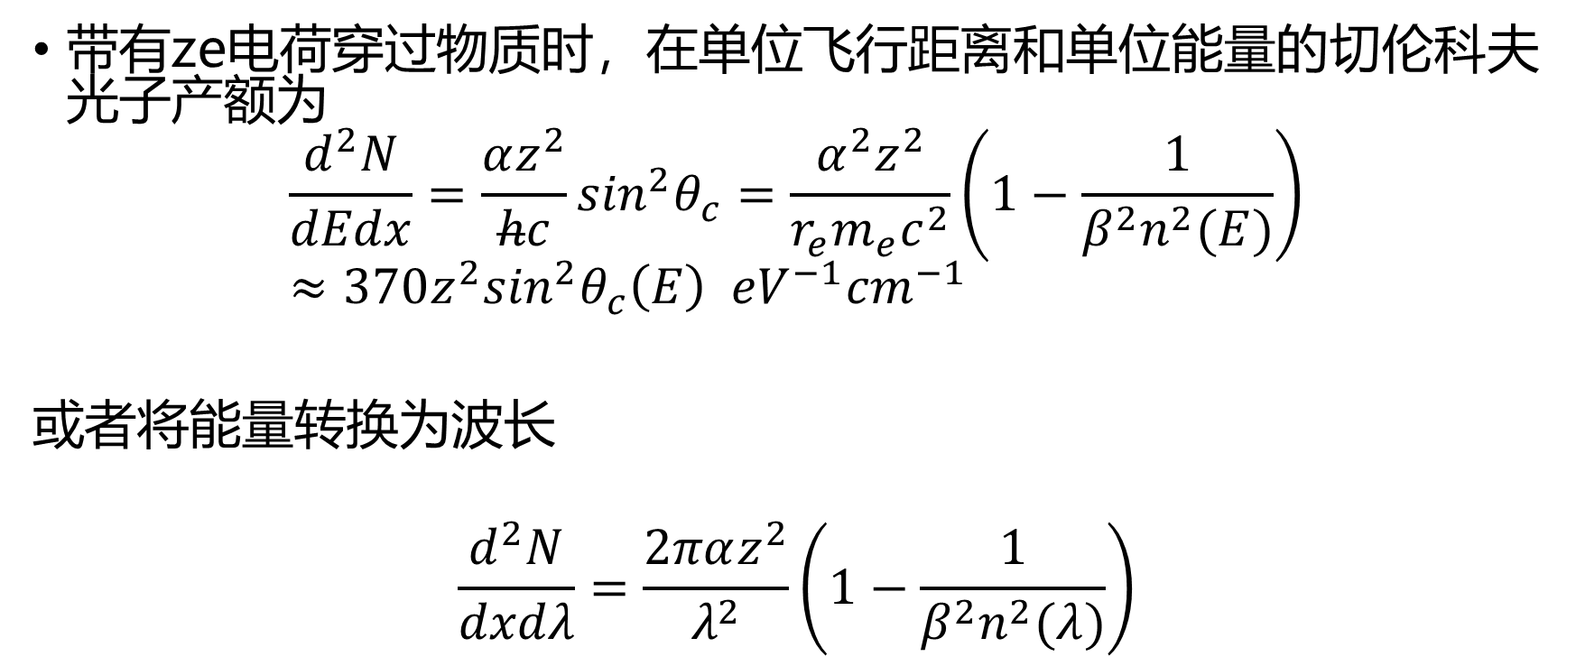
切伦科夫辐射光
带有ze电荷穿过物质时，在单位飞行距离和单位能量的切伦科夫光子产额为
$$\frac{d^{2}N}{dEdx}=\frac{αz^{2}}{hc}\sin^{2}θ_{c}=\frac{α^{2}z^{2}}{r_{e}m_{e}c^{2}}\left(1−\frac{1}{β^{2}n^{2}(E)}\right)≈370z^{2}\sin^{2}θ_{c}\left(E\right) {eV}^{−1}{cm}^{−1}$$
或者将能量转换为波长
$$\frac{d^{2}N}{dxdλ}=\frac{2παz^{2}}{λ^{2}}\left(1−\frac{1}{β^{2}n^{2}(λ)}\right)$$

Slide 22
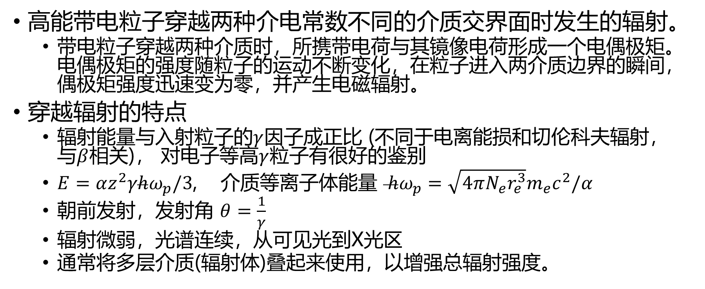
穿越辐射
高能带电粒子穿越两种介电常数不同的介质交界面时发生的辐射。
  带电粒子穿越两种介质时，所携带电荷与其镜像电荷形成一个电偶极矩。电偶极矩的强度随粒子的运动不断变化，在粒子进入两介质边界的瞬间，偶极矩强度迅速变为零，并产生电磁辐射。
穿越辐射的特点
  辐射能量与入射粒子的$γ$因子成正比 (不同于电离能损和切伦科夫辐射，与$β$相关)， 对电子等高$γ$粒子有很好的鉴别
  $E=αz^{2}γhω_{p}/3$, 介质等离子体能量 $hω_{p}=\sqrt{4πN_{e}r_{e}^{3}}m_{e}c^{2}/α$
  朝前发射，发射角 $θ=\frac{1}{γ}$
  辐射微弱，光谱连续，从可见光到X光区
  通常将多层介质(辐射体)叠起来使用，以增强总辐射强度。

Slide 23
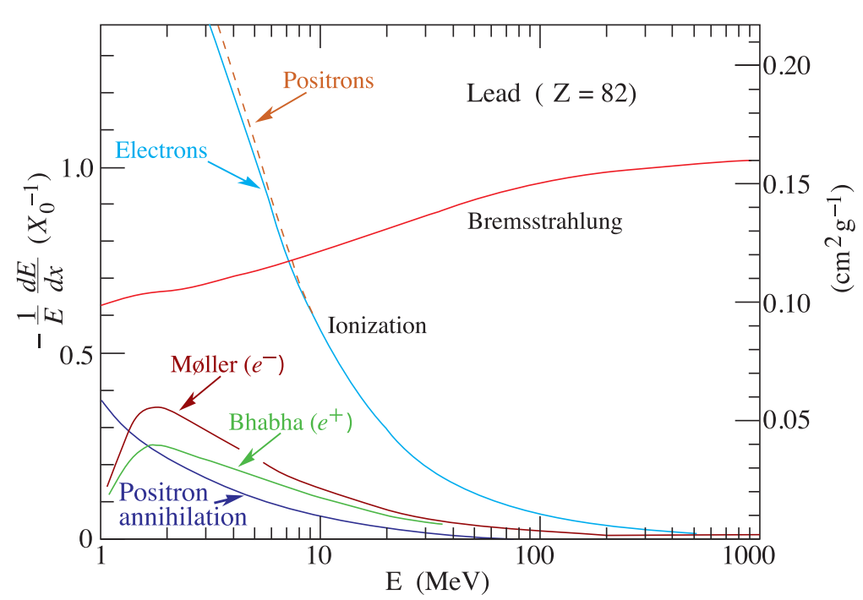
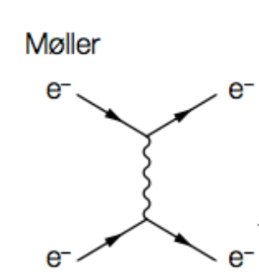
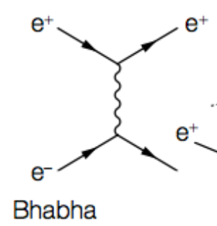
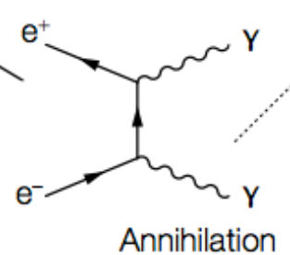

总能损
$$e^{−}$$

Slide 24
光子和物质的相互作用
光子是中性粒子，不能通过电离和激发原子而连续损失能量
光子与物质的相互作用主要有三种：
  光电效应
  康普顿散射
  电子对产生
光子通过以上产生次级电子，损失全部或部分能量，并转换为次级电子的能量

Slide 25
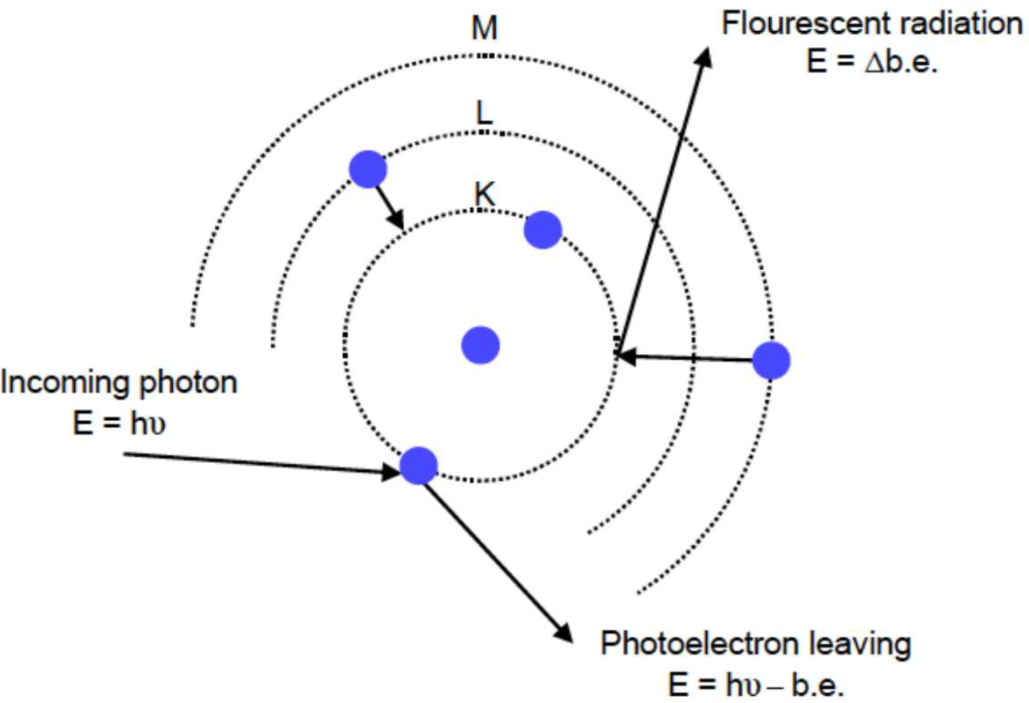
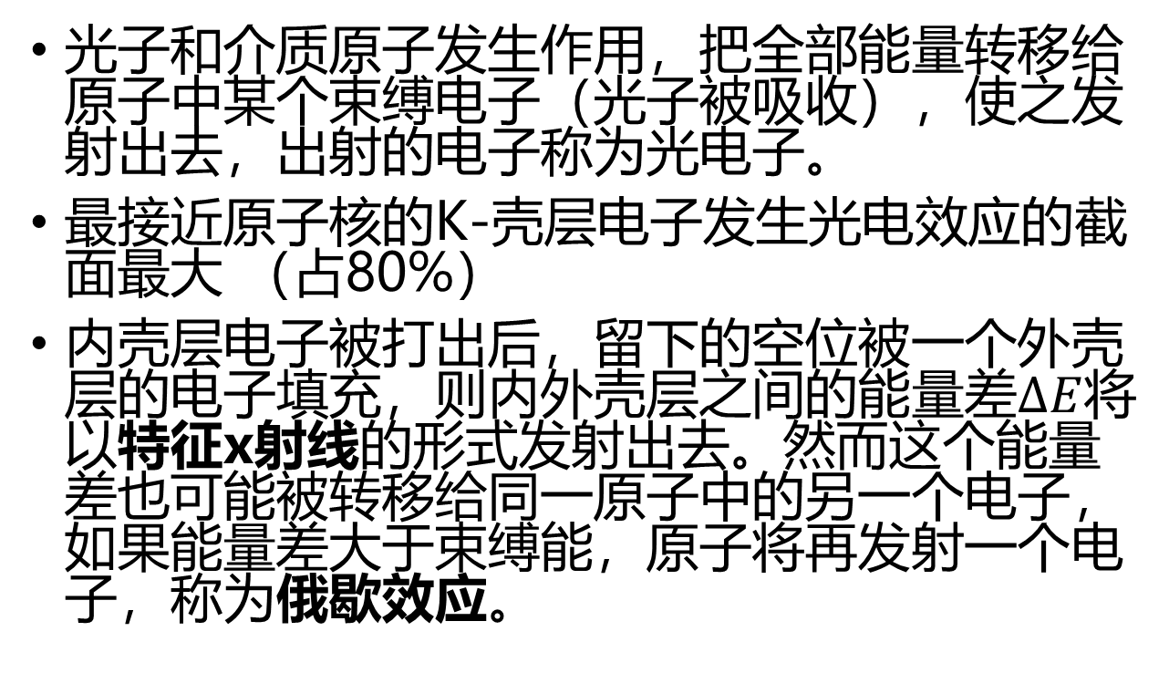
光电效应
光子和介质原子发生作用，把全部能量转移给原子中某个束缚电子（光子被吸收），使之发射出去，出射的电子称为光电子。
最接近原子核的K-壳层电子发生光电效应的截面最大 （占80%）
内壳层电子被打出后，留下的空位被一个外壳层的电子填充，则内外壳层之间的能量差$ΔE$将以特征x射线的形式发射出去。然而这个能量差也可能被转移给同一原子中的另一个电子，如果能量差大于束缚能，原子将再发射一个电子，称为俄歇效应。

Slide 26
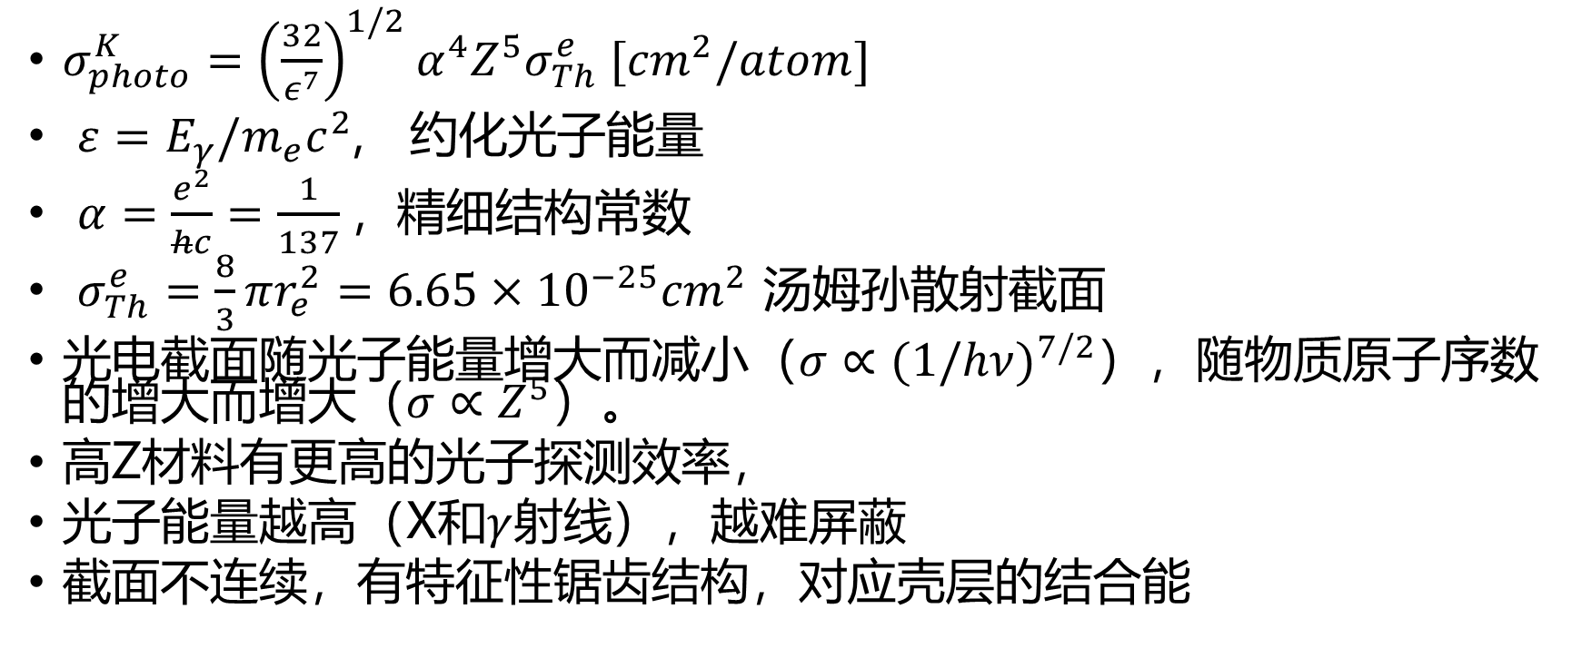
光电效应的截面
$σ_{photo}^{K}={\left(\frac{32}{ε^{7}}\right)}^{1/2}α^{4}Z^{5}σ_{Th}^{e} [{cm}^{2}/atom]$
$ε=E_{γ}/m_{e}c^{2}$, 约化光子能量
$α=\frac{e^{2}}{hc}=\frac{1}{137}$ , 精细结构常数
$σ_{Th}^{e}=\frac{8}{3}πr_{e}^{2}=6.65×{10}^{−25}{cm}^{2}$ 汤姆孙散射截面
光电截面随光子能量增大而减小（$σ∝{(1/hν)}^{7/2}$），随物质原子序数的增大而增大（$σ∝Z^{5}$）。
高Z材料有更高的光子探测效率，
光子能量越高（X和$γ$射线），越难屏蔽
截面不连续，有特征性锯齿结构，对应壳层的结合能

Slide 27
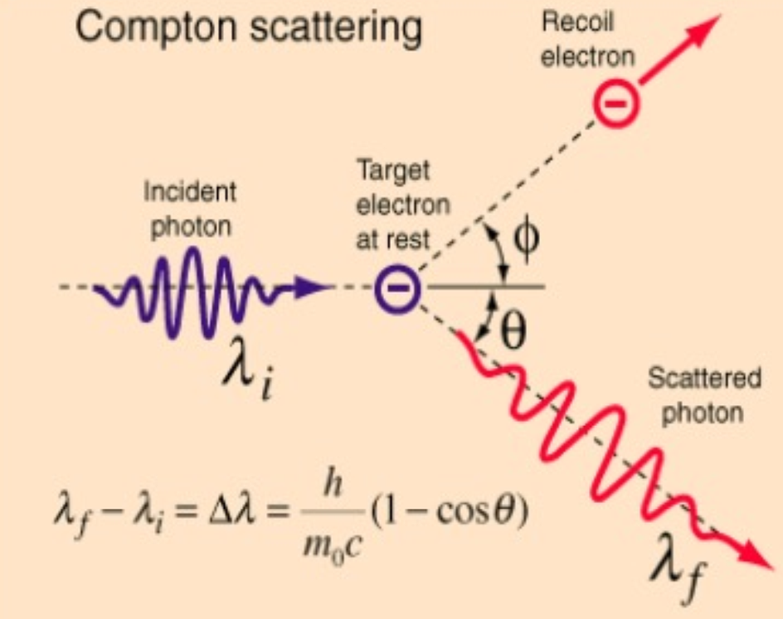
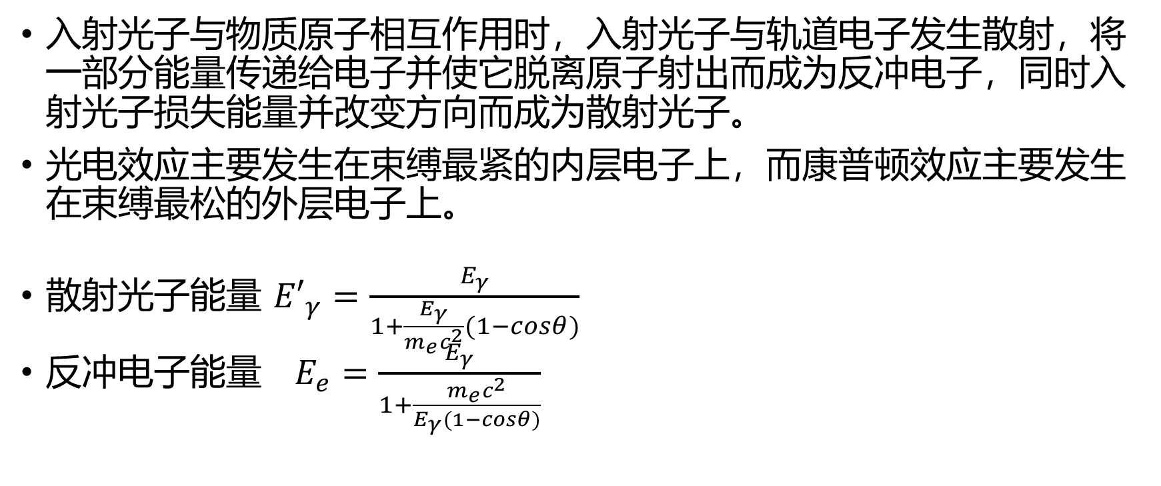
康普顿散射
入射光子与物质原子相互作用时，入射光子与轨道电子发生散射，将一部分能量传递给电子并使它脱离原子射出而成为反冲电子，同时入射光子损失能量并改变方向而成为散射光子。
光电效应主要发生在束缚最紧的内层电子上，而康普顿效应主要发生在束缚最松的外层电子上。
散射光子能量 ${E′}_{γ}=\frac{E_{γ}}{1+\frac{E_{γ}}{m_{e}c^{2}}(1−cosθ)}$
反冲电子能量 $E_{e}=\frac{E_{γ}}{1+\frac{m_{e}c^{2}}{E_{γ}(1−cosθ)}}$

Slide 28
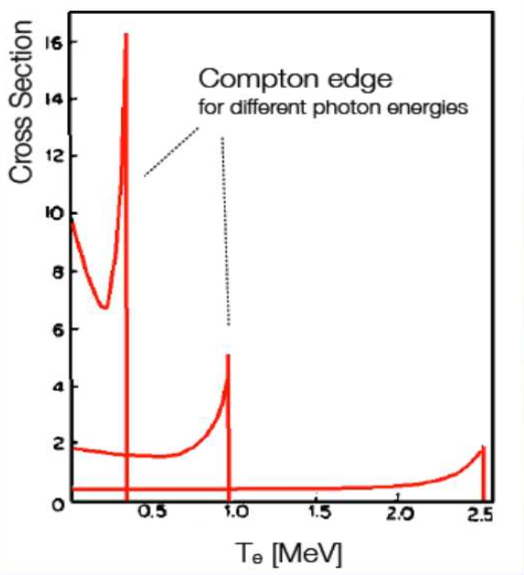
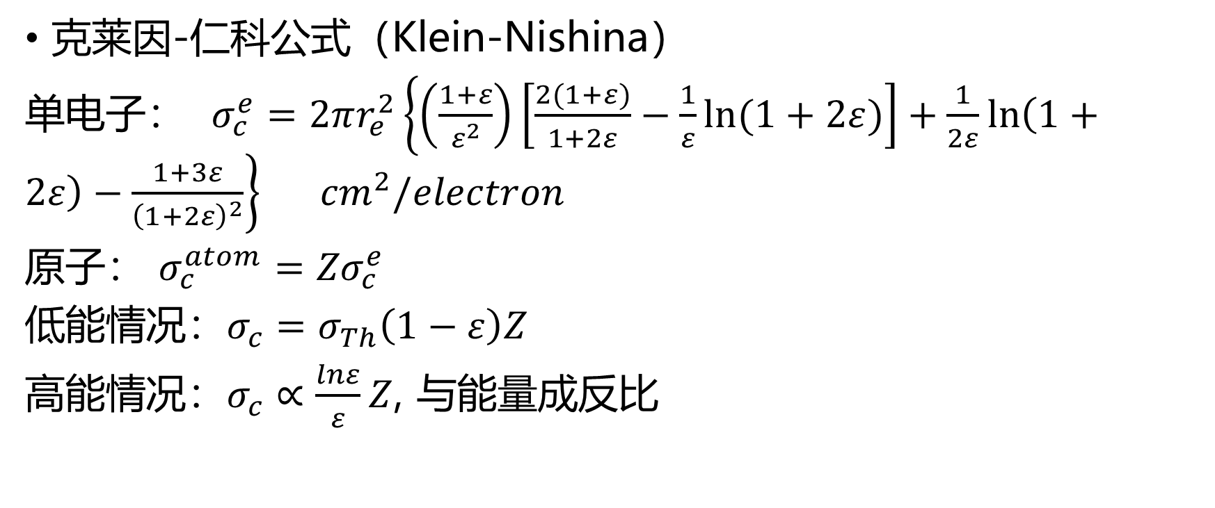
康普顿散射截面
克莱因-仁科公式（Klein-Nishina）
单电子： $σ_{c}^{e}=2πr_{e}^{2}\left\{\left(\frac{1+ε}{ε^{2}}\right)\left[\frac{2(1+ε)}{1+2ε}−\frac{1}{ε}ln⁡(1+2ε)\right]+\frac{1}{2ε}\ln\left(1+2ε\right)−\frac{1+3ε}{{\left(1+2ε\right)}^{2}}\right\} {cm}^{2}/electron$
原子： ${σ_{c}^{atom}=Zσ}_{c}^{e}$
低能情况：$σ_{c}=σ_{Th}\left(1−ε\right)Z$
高能情况：$σ_{c}∝\frac{lnε}{ε}Z$, 与能量成反比

Slide 29
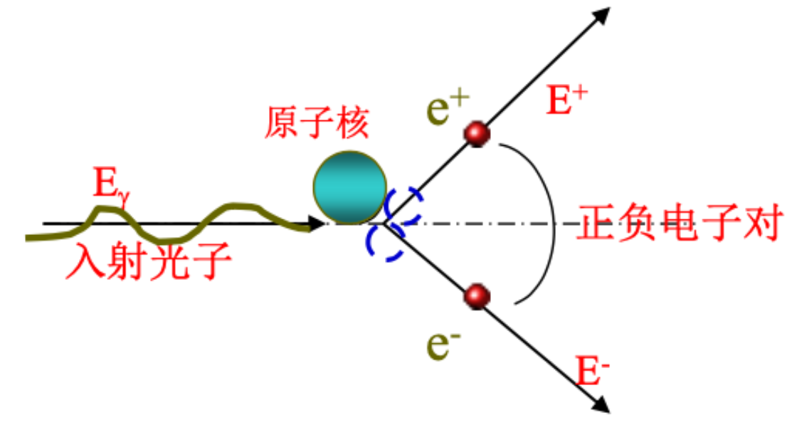
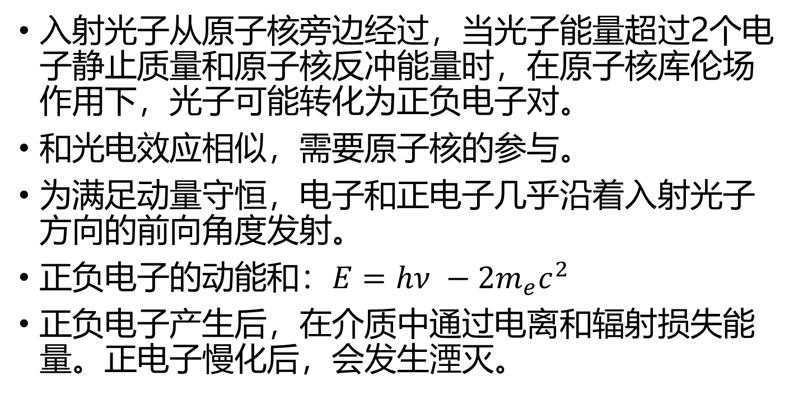
电子对产生
入射光子从原子核旁边经过，当光子能量超过2个电子静止质量和原子核反冲能量时，在原子核库伦场作用下，光子可能转化为正负电子对。
和光电效应相似，需要原子核的参与。
为满足动量守恒，电子和正电子几乎沿着入射光子方向的前向角度发射。
正负电子的动能和：$E=hν −2m_{e}c^{2}$
正负电子产生后，在介质中通过电离和辐射损失能量。正电子慢化后，会发生湮灭。

Slide 30
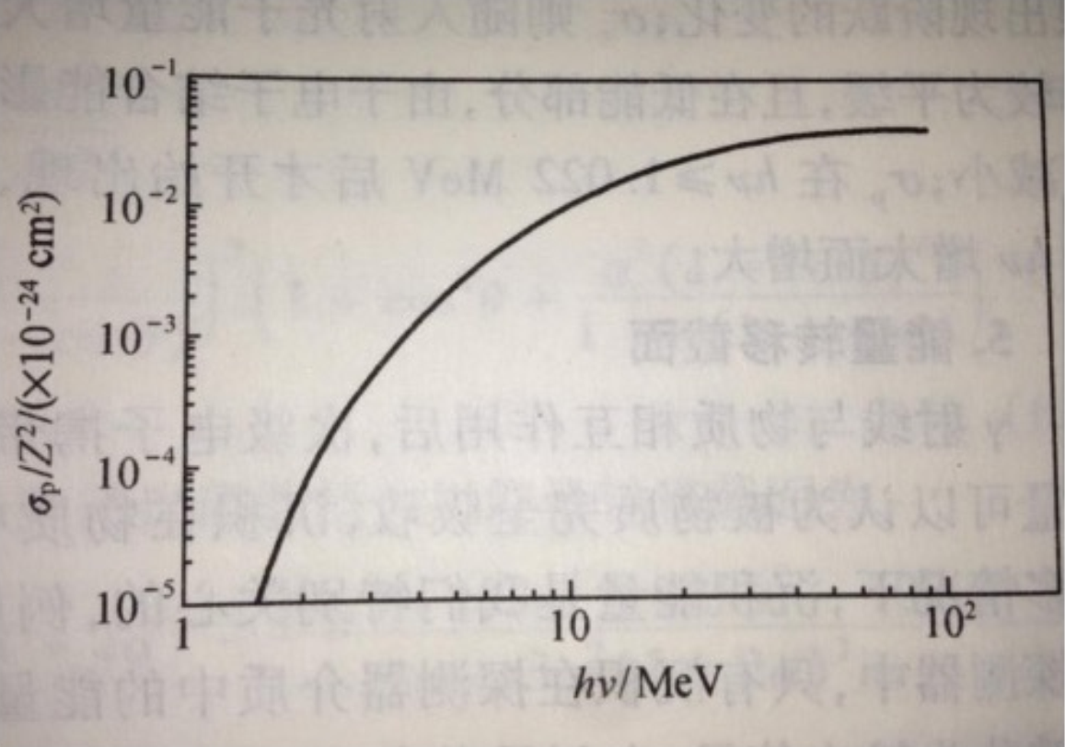
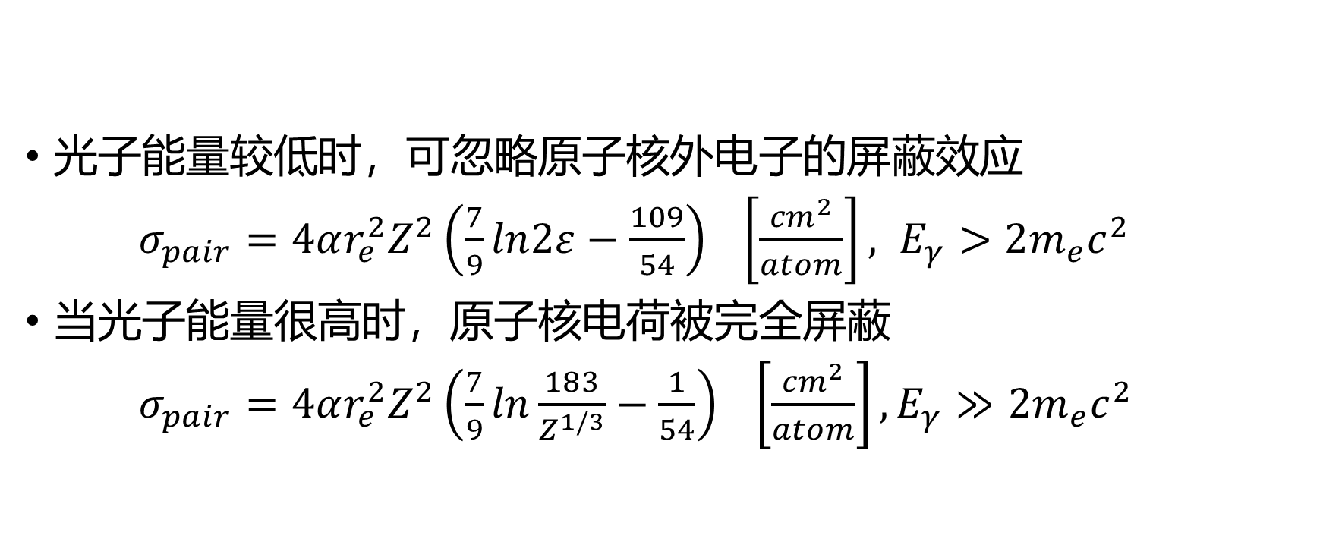
电子对产生截面
光子能量较低时，可忽略原子核外电子的屏蔽效应
$σ_{pair}=4αr_{e}^{2}Z^{2}\left(\frac{7}{9}ln2ε−\frac{109}{54}\right) \left[\frac{{cm}^{2}}{atom}\right], E_{γ}>2m_{e}c^{2}$
当光子能量很高时，原子核电荷被完全屏蔽
$σ_{pair}=4αr_{e}^{2}Z^{2}\left(\frac{7}{9}ln\frac{183}{Z^{1/3}}−\frac{1}{54}\right) \left[\frac{{cm}^{2}}{atom}\right],E_{γ}≫2m_{e}c^{2}$

Slide 31



光子与物质相互作用总截面
$$σ_{total}=σ_{pe}+σ_{comp}+σ_{pair}$$
低能光子+原子序数高： 光电效应
中能光子+原子序数低： 康普顿效应
高能光+原子序数高： 电子对效应

Slide 32


电磁簇射
高能光子或电子在物质中的主要能损过程是对产生和韧致辐射，当通过厚的吸收体时，产生的次级电子和光子可以再次发生类似反应，雪崩级联发展，直至次级电子的能量低于临界能量$E_{c}$，此称为电磁簇射。

Slide 33


电磁簇射的特征
距离：$t=x/X_{0}$, 能量： $y=E/E_{c}$
纵向发展：$\frac{dE}{dt}=E_{0}b\frac{{(bt)}^{a−1}e^{−bt}}{Γ(a)}$
  $t_{max}=\frac{a−1}{b}=ln⁡(y)+ C_{j}$, $C_{e}=−0.5, C_{γ}=0.5$
横向发展：
  莫里哀半径 $R_{M}=X_{0}E_{s}/E_{c}$, $E_{s}=\sqrt{4π/α}m_{e}c^{2}≈21$ MeV
  随着簇射纵向深度的增加，其横向宽度也变大。
  沉积能量较窄：电磁簇射95%的能量包含在以入射粒子径迹为轴，半径为$2R_{M}$的圆柱体内

Slide 34


高能缪子
高能缪子主要通过辐射损失能量，其临界能量大概在几百GeV
平均能损： $−\frac{dE}{dx}=a\left(E\right)+b\left(E\right)E$
  $a\left(E\right)$为电离能损
  $b\left(E\right)$为辐射能损（对产生、韧致辐射和光核）
平均射程： $x_{0}=\left(\frac{1}{b}\right)ln⁡(1+E_{0}/E_{μc})$
  临界能量: $E_{μc}=a/b$

Slide 35

反应截面 （cross section）
光子束通过与物质发生相互作用产生衰减，衰减系数由相互作用过程的截面决定。
$σ=\frac{ΔI}{I∙N∙Δx}$
$I$: 入射光子数， $ΔI$ 发生作用光子数， $N$：单位体积内的靶原子数， $Δx$：靶厚， $N∙Δx$： 单位面积的靶原子数
表示一个入射光子与单位面积上的一个靶原子发生作用的几率，单位： barn， $1b= {10}^{−24}{cm}^{2}$

Slide 36

强子与物质的强相互作用
强子在通过介质时能与介质原子的原子核发生强相互作用
  弹性散射：参与相互作用的粒子和内部状态始终没有改变
  非弹性散射：粒子内部的状态发生了改变，通常还伴随有次级粒子的产生。
  $σ_{total}=σ_{elastic}+σ_{inelastic}$
  在能量在GeV以上时，p-p散射的总截面在 40-50 mb。
强子束的衰减 $N=N_{0}e^{−x/λ_{I}}$, 其中核相互作用长度 $λ_{I}=\frac{A}{N_{A}ρσ_{inelastic}}$， 对比核碰撞长度 $λ_{T}=\frac{A}{N_{A}ρσ_{total}}<$ $λ_{I}$
对于$Z≥6$的物质，其核作用长度$λ_{I}$比辐射长度$X_{0}$大很多
高能粒子引发的强子簇射（强相互作用产生次强子过程）

Slide 37

粒子探测

Slide 38

CMS 探测器

Slide 39


中子与物质的相互作用
中子不带电，中子和物质的作用机制分两类：
  吸收：中子与原子核发生核反应，原子核被激发，通过发出$γ$射线或者产生次级重带电粒子而退激
  散射：中子与原子核碰撞，出射中子的能量和方向发生变化，原子核类型不变，收到反冲或被激发
次级重带电粒子和反冲原子核均为带电粒子，通过电离损失能量，因此探测中子是通过探测这些次级带电粒子实现间接探测。

Slide 40

中子的分类
慢中子： $<1 keV$
中能中子： $1 −100 keV$
快中子： $0.1−20 MeV$
热中子： $0.025 eV$ 达到室温热平衡 v=2.2km/s
冷中子： $5×{10}^{−5}−0.025 eV$
超冷中子： $3×{10}^{−7} eV$

Slide 41


核反冲法
核反冲法是记录中子和原子核弹性散射后的反冲核：中子方向改变，能量减少；损失的能量传递给原子核，形成反冲核。反冲核具有电荷，可以作为带电粒子记录。主要用于探测快中子。
$E_{recoil}=E_{n}\frac{4m_{n}M}{{(m_{n}+M)}^{2}}\cos^{2}φ$
反冲核与中子质量越接近，获得能量越大。
核反冲法探测中子时应选择轻核物质做辐射体。如氢，甲烷等气体，有机玻璃、有机晶体、塑料等固体。

Slide 42

核反应法
核反应法：中子与原子核反应产生带电粒子，通过测量带电粒子可以间接测量中子。主要用于探测慢中子，适用于中子通量测量。
应用较多的反应：
  $n+{}_{}^{3}{He}→p+{}_{}^{3}T+0.764 MeV$, $σ_{0}=5327 b$
  $n+{}_{}^{6}{Li→ α+{}_{}^{3}T+4.780 MeV}$, $σ_{0}=941 b$
  $n+{}_{}^{10}{B→ α+{}_{}^{7}{Li}+2.792 MeV}$, $σ_{0}=3837 b$
应用最广的是${}_{}^{10}{B(n,α)}{}_{}^{7}{Li}$反应。硼材料比较容易得到，气态${BF}_{3}$,固态有氧化硼、碳化硼等。

Slide 43

中子核反应截面

Slide 44

核裂变法
核裂变法：通过记录中子与重核作用产生的裂变碎片来探测中子。常用于中子通量测量。
探测不同能量的中子选不同的材料
  热中子和慢中子：${}_{}^{235}U$, ${}_{}^{239}{Pu}$, ${}_{}^{233}U$, 裂变发出 200 MeV热量。、
  快中子：${}_{}^{238}U$
放出反应能很大，可以在强$γ$ 本底下测量中子。
许多重核只有在入射中子大于某个阈值后才能发生裂变。可以利用不同阈值的裂变元素来判断中子的能量。

Slide 45

核活化法
核活化法：中子辐照样品，发生核反应，生成具有一定寿命的放射性核素。放射性核素通过发射$β$/$γ$射线回到稳定核。通过测量这些被活化的原子核的放射性可以确定中子通量。
用${}_{}^{115}{In}$做激活材料，受中子照射后，
$$n+{}_{}^{115}{In}→ {}_{}^{116}{In∗}→{}_{}^{116}{In}+γ$$
$${}_{}^{116}{In→{}_{}^{116}{Sn}+γ+β^{−}}$$

Slide 46


中微子
宇宙中最多的基本粒子之一
质量很小，接近光速飞行
只参与弱相互作用，轻易穿透物质
目前已知三种类型的中微子与反中微子 $ν_{e}$, $ν_{μ}$, $ν_{τ}$

Slide 47


中微子源
E. Vitagliano et al., Rev. Mod. Phys. 92 (2020) 045006
$μ$eV
meV
eV
keV
MeV
GeV
TeV
PeV
EeV

Slide 48





太阳中微子
太阳内部每次核聚变反应，产生了27 MeV 的热量， 大约$4×{10}^{−12}$焦耳，同时也产生了2个中微子。
到达地球的太阳中微子流强： $6×{10}^{10}{cm}^{2}s^{−1}$

Slide 49




地球中微子
放射性衰变提供 ~20 TW
地球中微子流强：
$6×{10}^{6}{cm}^{2}s^{−1}$

Slide 50


大气和加速器中微子
1000 km “超级束流” ~ $1 {cm}^{2}∙s^{−1}$

Slide 51




反应堆中微子
原子核级联衰变产生纯 ${\overline{ν}}_{e}$
~ 200 MeV / 衰变
~ 2 x 10²⁰ ${\overline{ν}}_{e}$/GW_{th}/Sec

Slide 52



常见的中微子反应
与电子弹性散射(ES)： $ν+e→ν+e$
带电流(CC)：
  反贝塔衰变（IBD）: ${\overline{ν}}_{e}+p→e^{+}+n$
  准弹性散射(QE)：$ν_{e}+A→e^{−}+A′$
  共振态(RES)： $ν_{e}+A→e^{−}+A+π^{+}$
  深度非弹： $ν_{e}+A→e^{−}+A+π^{+}+π^{0}+…$
中性流(NC)：
  与核子弹性散射： $ν_{e}+A→ν_{e}+A$
  共振态： $ν_{e}+A→ν_{e}+A+π^{0}$
  深度非弹： $ν_{e}+A→ν_{e}+A+π^{+/−}+π^{0}+…$

Slide 53



中微子反应截面 (MeV)
$ν+N→ν+N$
$$σ∝Q_{W}^{2}∝{\left(N−\left(1−4\sin^{2}θ_{W}\right)Z\right)}^{2}∝N^{2}$$
$E_{ν}=10 MeV$: $σ_{νe}\sim {10}^{−43}{cm}^{2}$, $σ_{IBD}\sim {10}^{−41}{cm}^{2}$, $σ_{COH}\sim {10}^{−39}{cm}^{2}$

Slide 54

中微子反应截面 (GeV)

Slide 55

中微子反应截面

Slide 56



中微子事例率估计
$$N_{obs}=\frac{MT}{m_{N}}\int{φ\left(E_{ν}\right)σ\left(E_{ν}\right)ε\left(E_{ν}\right)dE_{ν}}$$
$ν_{e}+N→e^{−}+X$
$N_{obs}$: 观测到的中微子数目
$φ$：中微子流强 （${cm}^{2}/s$）
$σ$: 中微子反应截面（ ${cm}^{2}$）——中微子与单位面积每个核子的反应概率$\frac{E_{ν}}{[GeV]}×0.7×{10}^{−38}{cm}^{2}$
$ε$: 中微子探测效率
$M$: 探测器靶质量
$T$：探测时长
$m_{N}$：核子质量
$N_{obs}= \frac{{10}^{6}[kg/kton]∙3×{10}^{7}[s/year]}{1.67×{10}^{−27}[kg]}×1\left[\frac{{cm}^{2}}{s}\right]×\frac{E_{ν}}{\left[GeV\right]}×0.7×{10}^{−38}\left[{cm}^{2}\right]×1 \sim 100 [\frac{1}{kton∗year}]$

Slide 57




中微子探测器
SuperK
5万吨纯水
SNO
1万吨重水
JUNO
2万吨液闪
DUNE
4万吨液氩

Slide 58




SuperK / HyperK
$ν_{e}+n→e^{−}+p^{+}$
$ν_{μ}+n→μ^{−}+p^{+}$

Slide 59



中微子探测器的眼睛——光电倍增管（PMT）
M. Koshiba
小柴昌俊

Slide 60


大气中微子振荡的发现

Slide 61



高能中微子望远镜

Slide 62




SNO
D2O：
NaCl：
CC
NC
ES

Slide 63
太阳中微子的转换

Slide 64





JUNO
  $${\overline{ν}}_{e}+p→e^{+}+n$$

Slide 65



闪烁体
单态
三重态
非辐射
荧光
磷光
淬灭效应
~每100 eV能量沉积 -> 1 光子

Slide 66



液体闪烁体
单态
三重态
非辐射
荧光
磷光

Slide 67








液闪纯化
Mixing LAB with PPO
and bis-MSB
5000 m³ LAB storage tank
1) Al₂O₃ for optical transparency
2) Distillation for
radiopurity
1800 m SS pipes to underground
OSIRIS to monitor the LS quality
4) Gas stripping to remove Rn and O₂
3) Water extraction to remove radioactive impurities

Slide 68


JNE
CC 反应过程
  $ν_{e}+{}_{}^{7}{Li}→e^{−}+{}_{}^{7}{Be}$
  $ν_{e}+{}_{}^{37}{Cl}→e^{−}+{}_{}^{37}{Ar}$
60倍电子散射的截面大小
自然丰度高： ${}_{}^{7}{Li}$ 92%
高溶解度：100g 水可溶 80g LiCL

Slide 69

切伦科夫光和闪烁光

Slide 70

水基液闪技术

Slide 71


Slide 72

NOvA

Slide 73

事例显示

Slide 74




DUNE
液氩时间投影室技术

